Slide 1
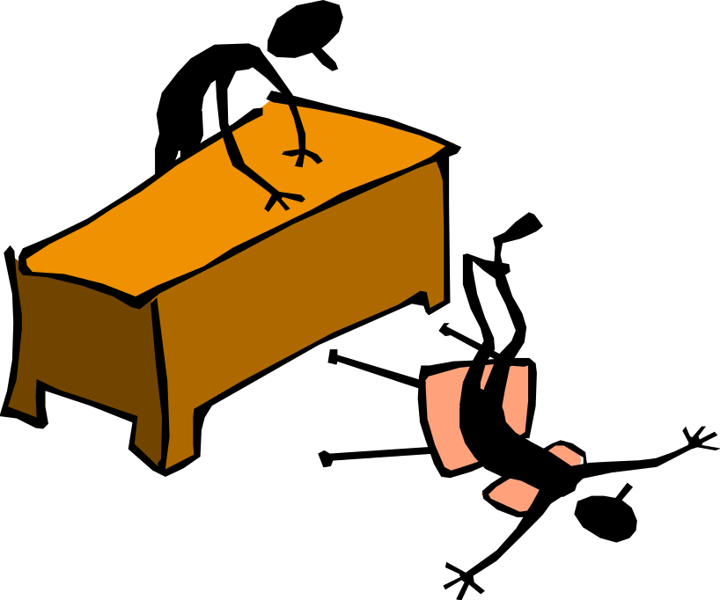
La statistica è facile!!!!!!
Esercizi χ²

Slide 2
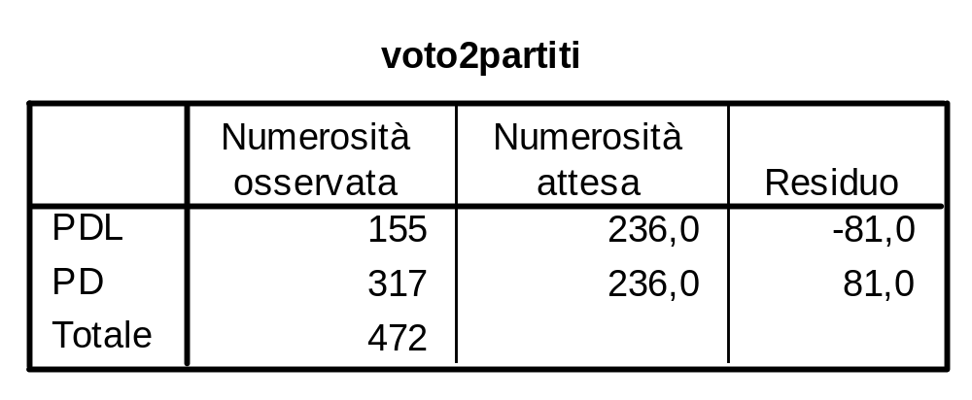
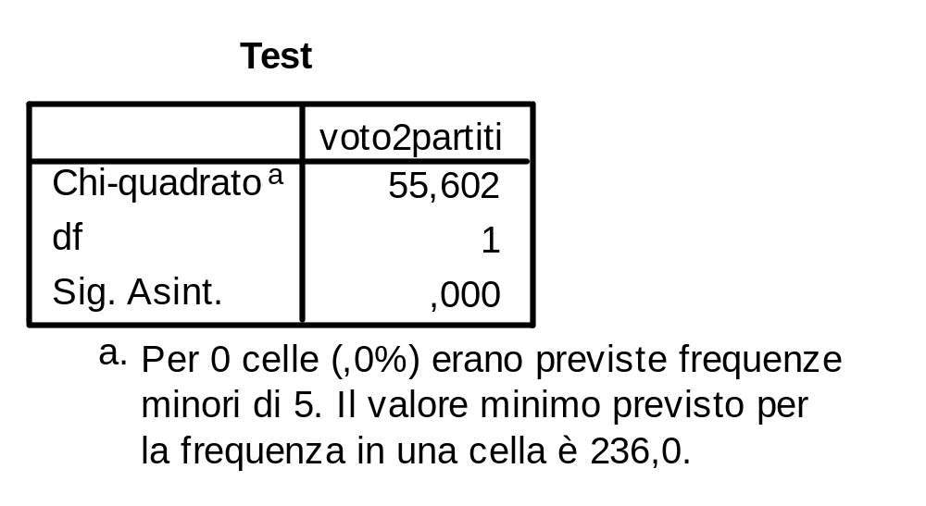
Esercizio 1
Prima di verificare alcune ipotesi di tipo psicologico, ci chiediamo se il nostro campione mostra una distribuzione bilanciata fra elettori del PDL e del PD
I risultati non sono interpretabili, dovrei fare la correzione di Yates
Gli elettori PDL sono sottorappresentati
Gli elettori del PD sono sottorappresentati
I due gruppi sono bilanciati

Slide 3
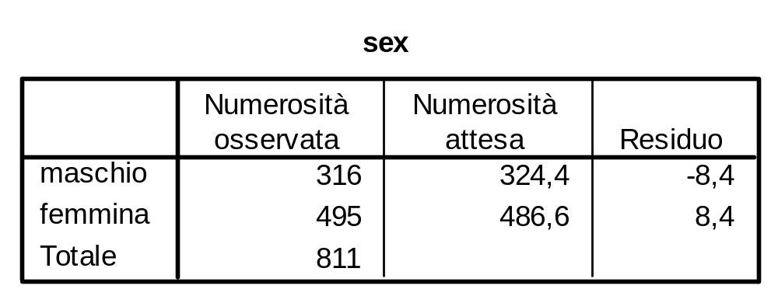
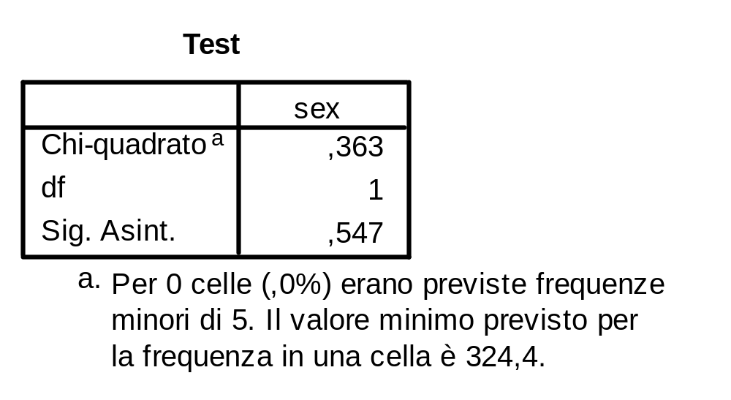
Esercizio 2
La maggior parte dei campioni utilizzati per le ricerche psicologiche si basano sui gruppi in cui esiste un rapporto 6 a 4 fra le femmine e i maschi. Vogliamo verificare se un nostro campione si discosta da questa “regola”.
Possiamo dire che il campione è ancora più sbilanciato rispetto al rapporto 6 : 4
Il campione non si discosta da una distribuzione 50/50
Il campione non si discosta dalla tipica distribuzione 6/4
Il test eseguito non è adatto

Slide 4
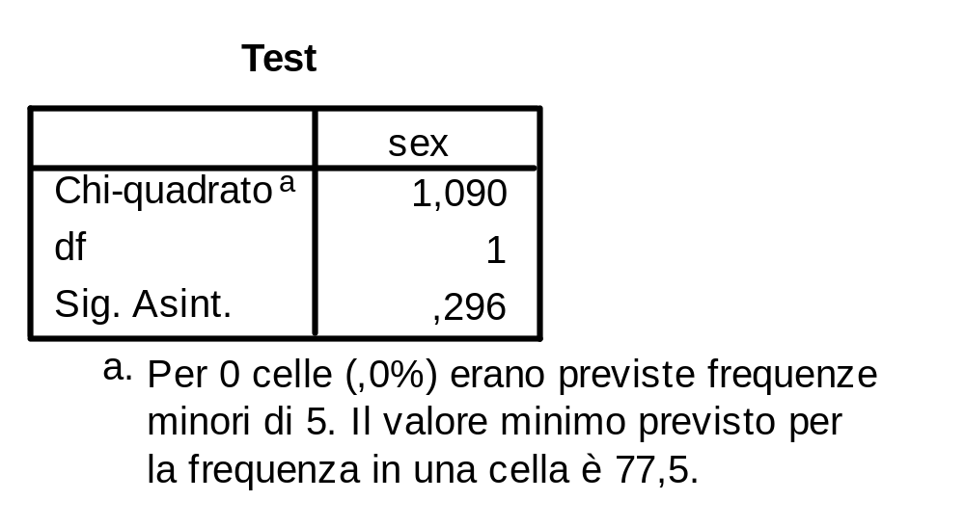
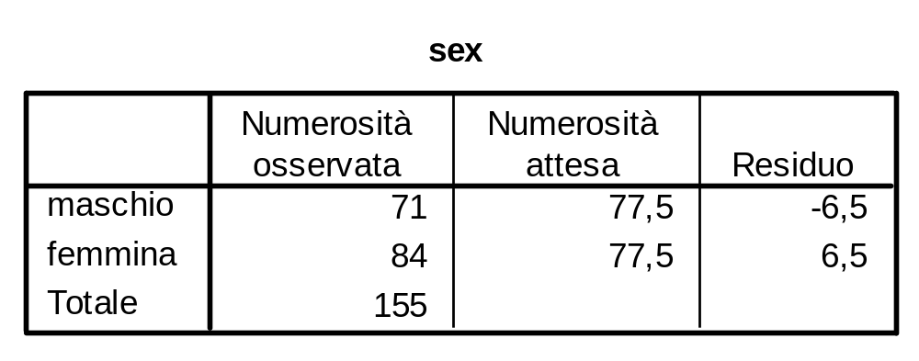
Esercizio 3
Può anche capitare che la sproporzione 6/4 a favore delle femmine sia dovuta alla presenza di studenti di psicologia nel campione. Ci chiediamo dunque se considerando solo i “non psicologi” il campione non si discosti significativamente da una proporzione 50/50.
Il campione continua ad essere più vicino a 60/40 che non a 50/50
Il campione non si discosta da una distribuzione 50/50
Il campione non si discosta dalla tipica distribuzione 6/4
Stavolta il campione presenta troppi maschi rispetto ad una distribuzione 50/50

Slide 5
La statistica è facile!!!!!!
χ² su tabelle di contingenza

Slide 6
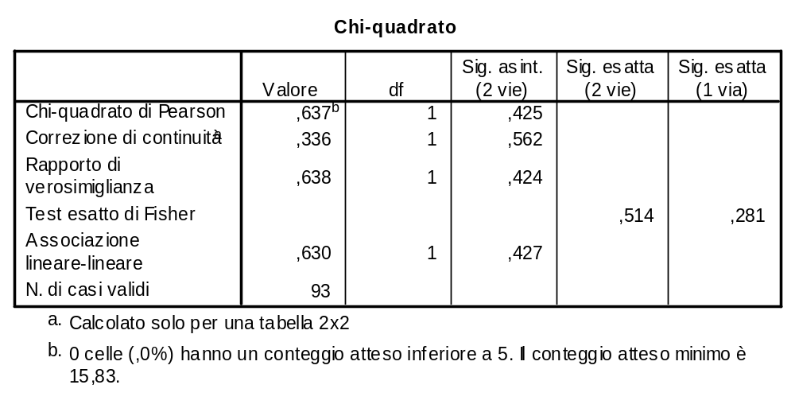
Come si leggono i risultati del chi quadro su tabelle K × K
Questo va guardato
Per tabelle K x K
Probabilità sotto
L’ipotesi nulla
Test di Fisher
Per campioni molto piccoli
O mancato rispetto delle frequenze
Teoriche minime
Questo va guardato
Per tabelle 2 x 2

Slide 7
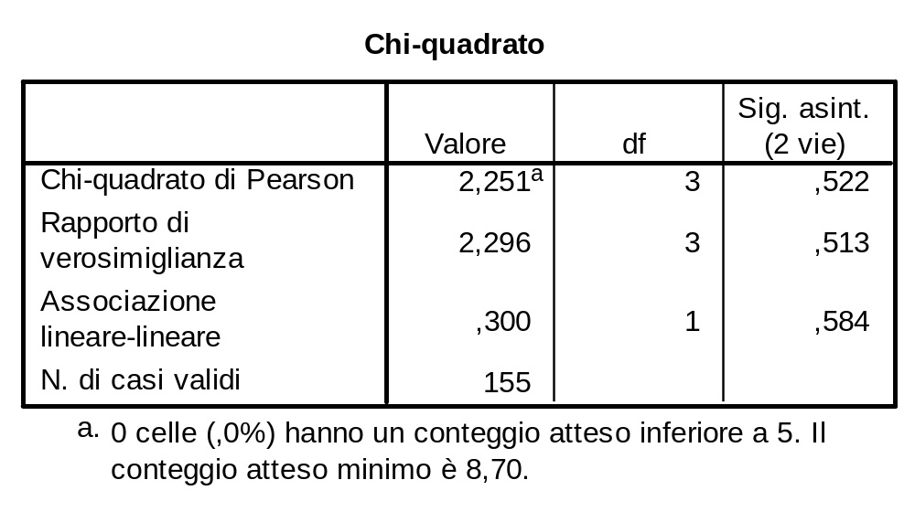
Esercizio 1
Indaghiamo eventuali differenze fra maschi e femmine nell’intenzione di voto per un partito politico. Siccome quest’ultima variabile viene da noi considerata ordinale, ci rivolgiamo ad un chi quadrato. Ne concludiamo che:
Il genere è associato all’intenzione di voto
Maschi e femmine non differiscono nelle loro intenzioni di voto verso il partito considerato
Avrei dovuto più semplicemente calcolare un t-test per campioni indipendenti
Il risultato non è interpretabile senza guardare la tavola di contingenza

Slide 8
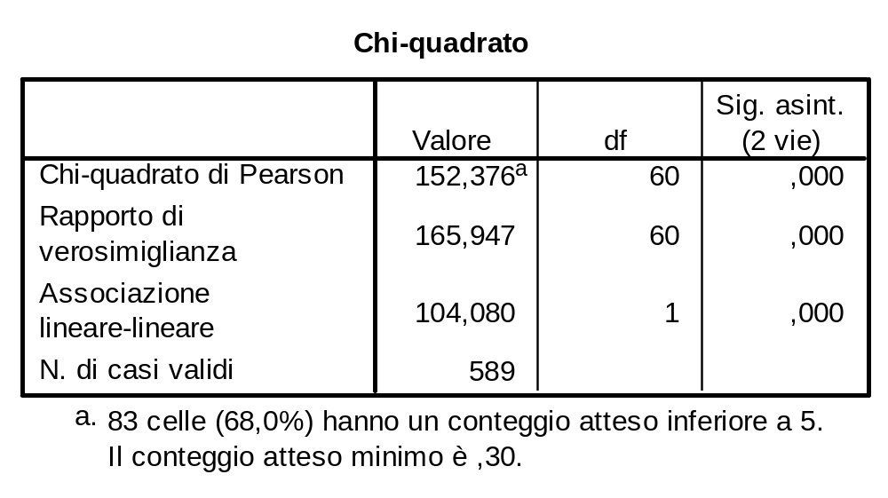
Esercizio 2
Indaghiamo eventuali differenze fra maschi e femmine nel peso corporeo, misurato in chili. Ci rivolgiamo ad un chi quadrato. Si può dire che:
Il genere è associato al peso, e il chi quadrato è la migliore scelta possibile
Il genere non è associato al peso
Il genere è associato al peso, ma un t-test o un’anova sarebbero state probabilmente più potenti
Nessuna della altre risposte

Slide 9
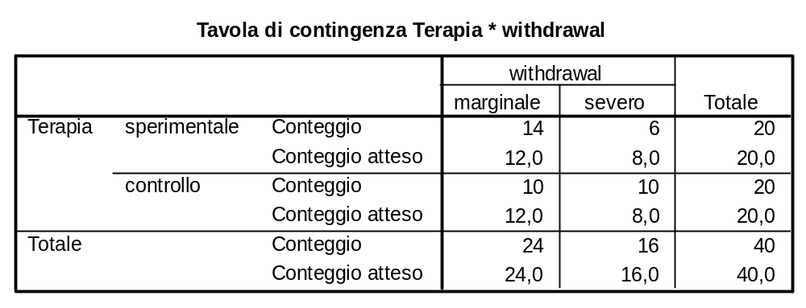

Esercizio 3
Studiamo l’efficacia di due terapie (sperimentale vs. controllo) sul withdrawal (marginale vs severo). La tabella e il chi quadrato ci suggeriscono che:
Devo rifiutare l’ipotesi nulla
La terapia sperimentale porta a meno casi severi di quanto atteso, ma in modo non significativo
Le due terapie hanno effetti differenti
La terapia sperimentale porta a un numero significativamente più basso di diagnosi di withdrawal severo

Slide 10
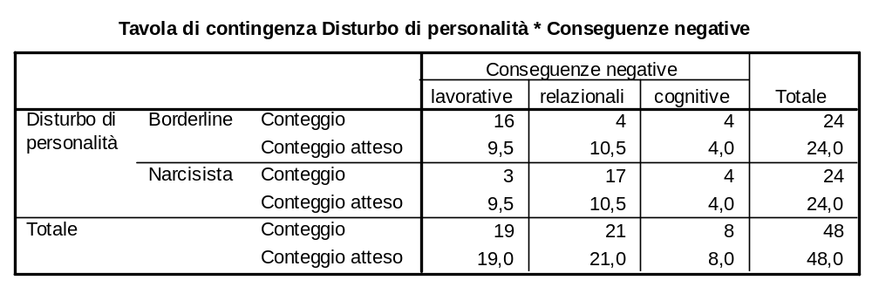
Esercizio 4
Investighiamo in quali conseguenze negative potrebbero differire per i pazienti con disturbo narcisistico di personalità, e con pazienti con disturbo Borderline di personalità. Ispezionando i risultati ottenuti calcolando il chi quadrato (χ²(2)=16.94, p < .001) sulla tabella di contingenza possiamo concludere
Disturbo e conseguenze negative sono associati, ma la forma dell’associazione non è interpretabile
L’associazione è dovuta alle differenze nelle conseguenze di carattere cognitivo
Disturbo e conseguenze negative non sono associati
L’associazione è dovuta alle diverse conseguenze relazionali e lavorative per i due disturbi

Slide 11
La statistica è facile!!!!!!
Confronti fra gruppi con variabili ordinali

Slide 12
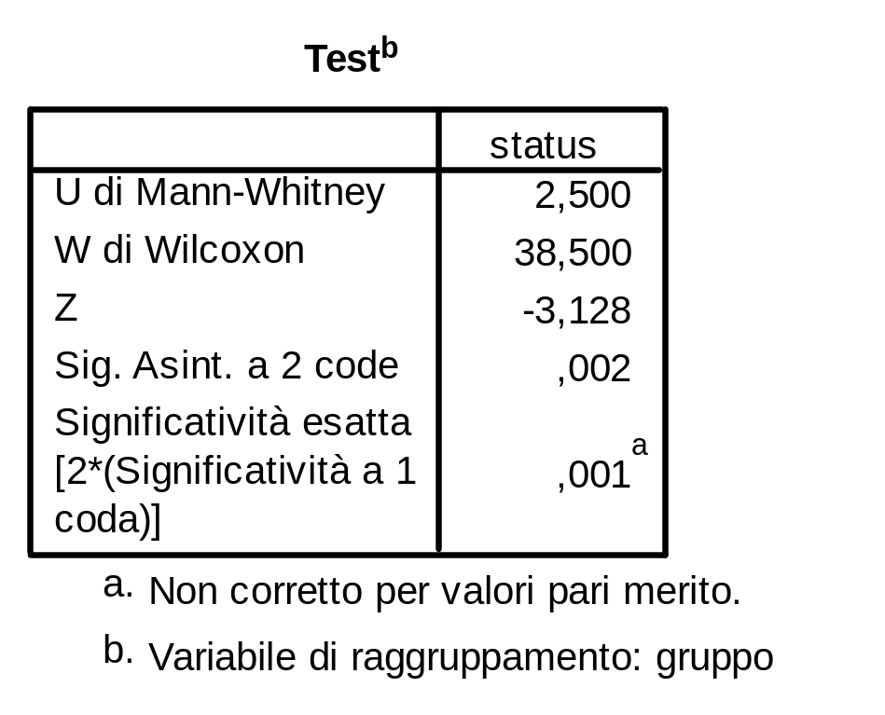
Esercizio 1
Confrontiamo due gruppi di anziani su una variabile ordinale di severità di impairment delle funzioni esecutive. Il test di Mann-Whitney ci dice che:
Non vi sono relazioni fra l’appartenenza al gruppo e severità dell’impairment
I due gruppi differiscono significativamente
Senza osservare i ranghi non posso determinare se vi è significatività
L’effect size è troppo piccolo

Slide 13

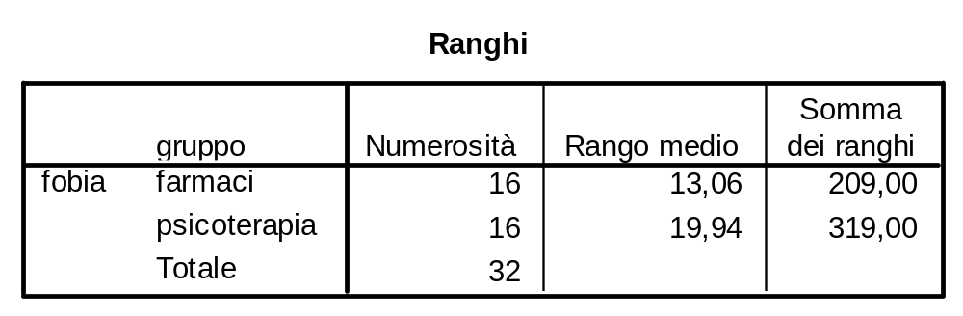
Esercizio 2
Confrontiamo due gruppi di pazienti fobici, che seguono diverse terapie. Misuriamo l’intensità dei sintomi (punteggi più alti, più attacchi) su una scala ordinale. Il test di Mann-Whitney di suggerisce che:
I pazienti che seguono la psicoterapia stanno peggio di quelli che prendono farmaci
I pazienti che seguono la psicoterapia stanno meglio di quelli che prendono farmaci
I due gruppi differiscono, ma non posso determinare in quale verso
Devo ritenere vera l’ipotesi nulla

Slide 14
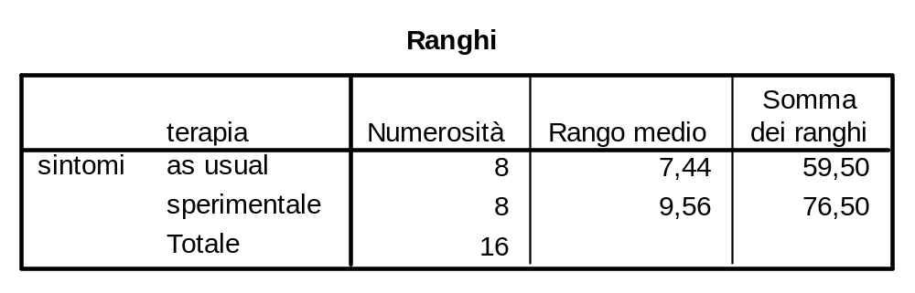
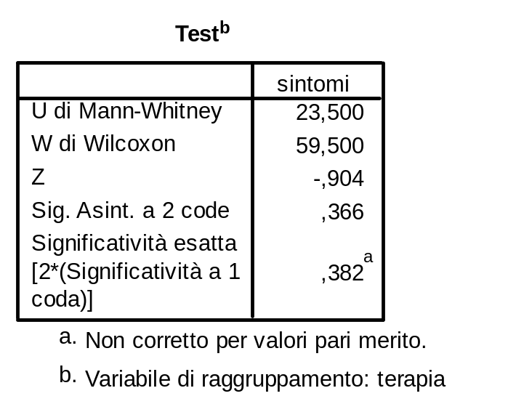
Esercizio 3
Confrontiamo due terapie, una “as usual”, l’altra sperimentale. Siamo interessati a notare diversi effetti su una scala di severità sintomatologica (punteggi più alti, più sintomi). Il test di Mann-Whitney ci indica che:
I soggetti della terapia “as usual” stanno peggio di quelli della terapia sperimentale
I pazienti della terapia sperimentale stanno peggio di quelli della terapia as usual
I pazienti “as usual” stanno un po’ meglio, ma la differenza non è significativa
I pazienti “sperimentali” stanno un po’ meglio, ma la differenza non è significativa

Slide 15
La statistica è facile!!!!!!
Test within-subjects e test di associazione non parametrici

Slide 16
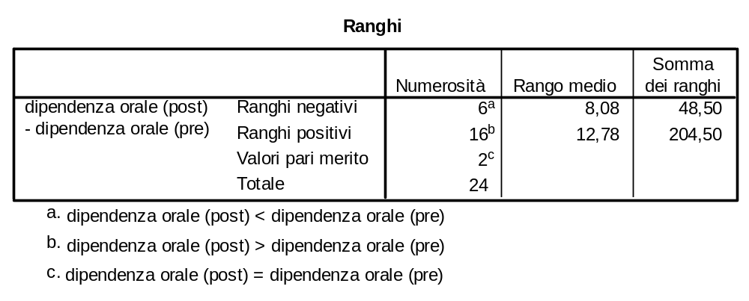
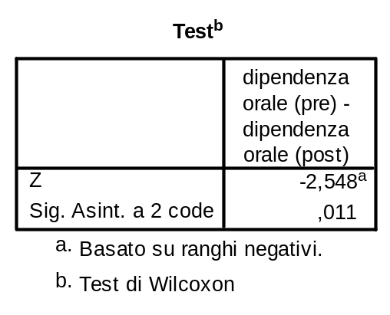
Esercizio 1
Indaghiamo l’evoluzione della “dipendenza orale” nel tempo in un gruppo di donne maltrattate (e che non si sottraggono al maltrattamento). Utilizzando il test di Wilcoxon concludiamo che:
La dipendenza orale aumenta
La dipendenza orale diminuisce
La dipendenza orale rimane stabile
Accetto l’ipotesi nulla

Slide 17
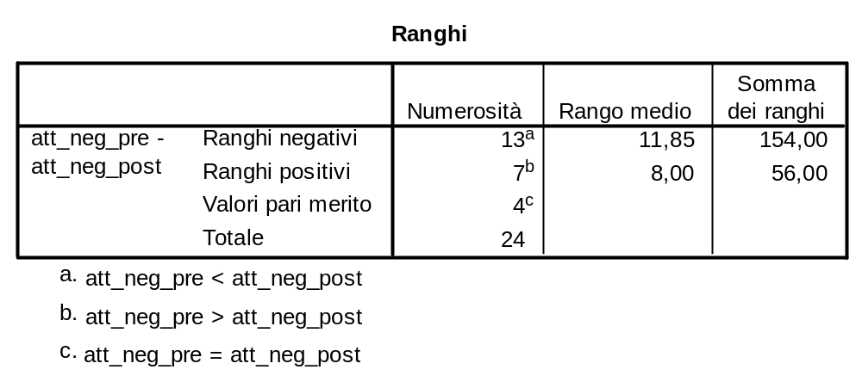
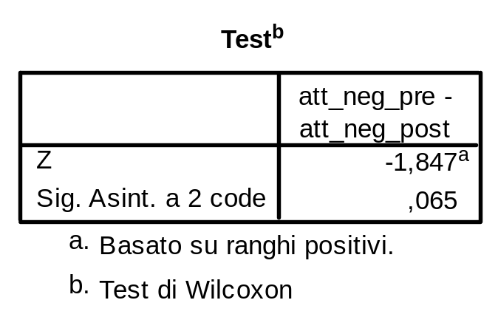
Esercizio 2
Monitoriamo le attribuzioni automatiche negative in un gruppo di depressi sottoposti a terapia. La variabile dipendente viene misurata prima e dopo la terapia. Possiamo concludere che:
La terapia è stata efficace
La terapia non poteva sortire effetto per principio
La terapia non è stata efficace
Ho bisogno di un post-hoc per meglio testare l’ipotesi

Slide 18
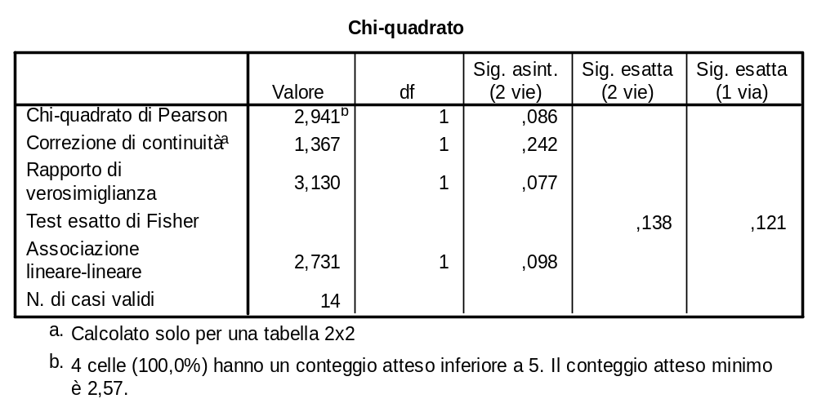
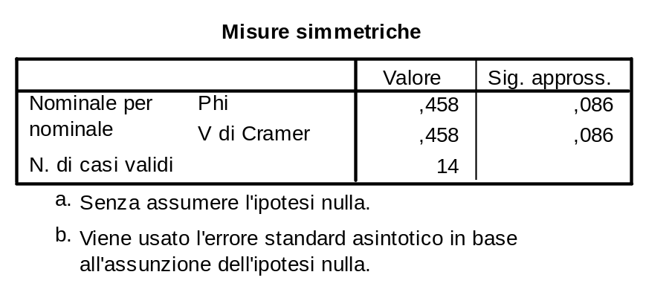
Esercizio 5
Vogliamo indagare l’associazione fra significatività clinica (presente assente) e l’appartenenza a due gruppi (trattati, non trattati). Le analisi sotto riportate suggeriscono che:
L’associazione sarebbe meglio catturata da un diverso test di associazione
Senza osservare la tavola di contingenza non posso commentare in alcun modo il risultato
I casi che mostrano significatività clinica differiscono nei due gruppi
I due gruppi dimostrano la medesima probabilità di esiti clinicamente significativi

Slide 19
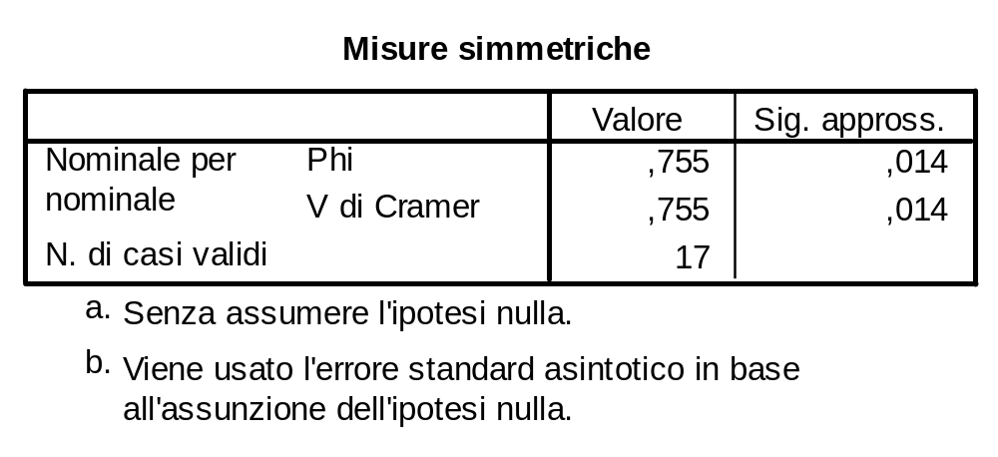
Esercizio 6
Vogliamo calcolare l’associazione fra la presenza di due diagnosi (fobia vs ipocondria) e la presenza/assenza di un particolare sintomo fisiologico. La phi ci permette di concludere che:
Non vi è associazione fra diagnosi e sintomo fisiologico
I fobici soffrono più spesso del sintomo in questione
I fobici soffrono meno spesso del sintomo in questione
Nessuna delle altre risposte

Slide 20
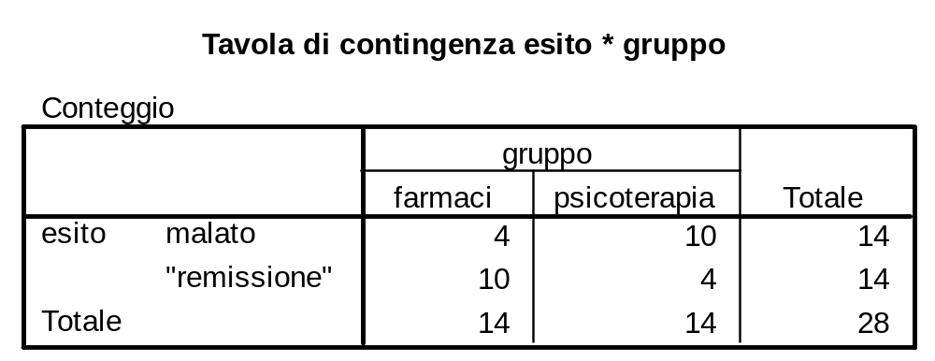

Esercizio 7
Confrontiamo l’efficacia di due terapie. Il coefficiente phi ci dice che:
La psicoterapia è associata a maggiore probabilità di remissione
La terapia farmacologica è associata a maggiori diagnosi “malato”
I test effettuati non sono adatti per confrontare le due terapie
La terapia farmacologia è associata a più frequenti remissioni

Slide 21
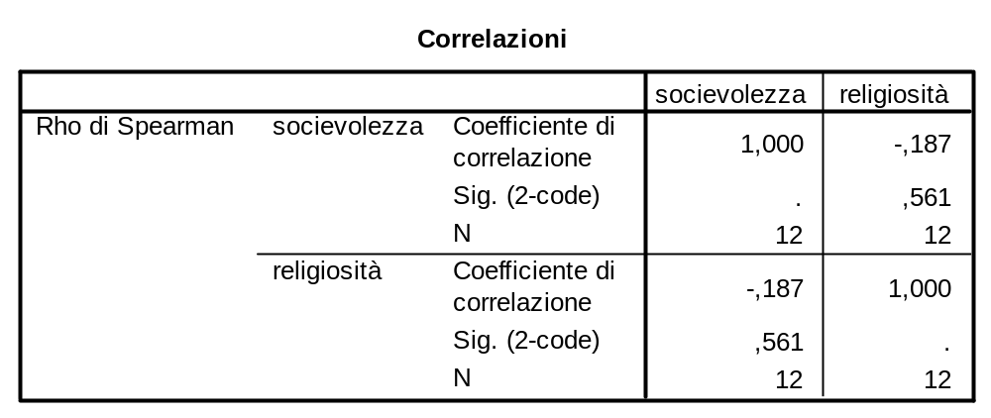
Esercizio 8
Misuriamo la socievolezza e la “religiosità”, tramite due graduatorie. La loro associazione è:
All’aumentare della socievolezza, il livello di religiosità diminuisce
Le due variabili sono indipendenti
Le due variabili condividono circa il 19% della varianza
Nessuna delle altre risposte

Slide 22
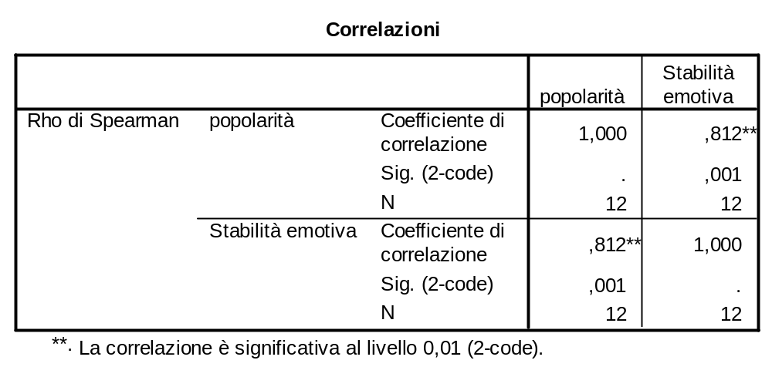
Esercizio 9
Correliamo due variabili misurate su scala ordinale: un indice di nevroticismo, ed una graduatoria di “popolarità”. I risultati ci dicono che:
E’ più facile essere popolari quando si è stabili emotivamente
Essere popolari o impopolari non ha relazione con la stabilità emotiva
Non vi è di sicuro relazione causale fra le due variabili
Essere un po’ instabili aiuta la popolarità, mediante l’effetto “contrasto”

Slide 23
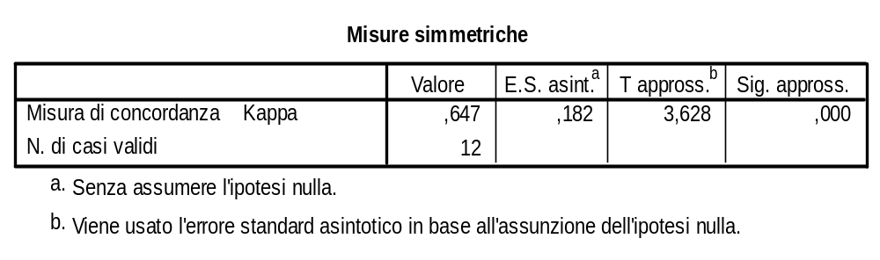
Esercizio 10
Studiamo l’attendibilità di un processo di codifica nosografico. Il coefficiente kappa indica che:
Con qualche piccolo miglioramento la codifica potrà essere giudicata sufficientemente attendibile
Non vi è assolutamente concordanza fra i due diagnosti
La concordanza e l’attendibilità sono elevate e significative
Nessuna delle altre risposte

Slide 24
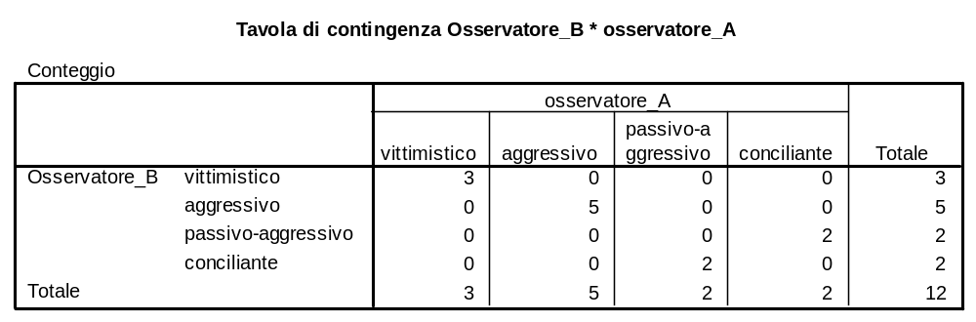
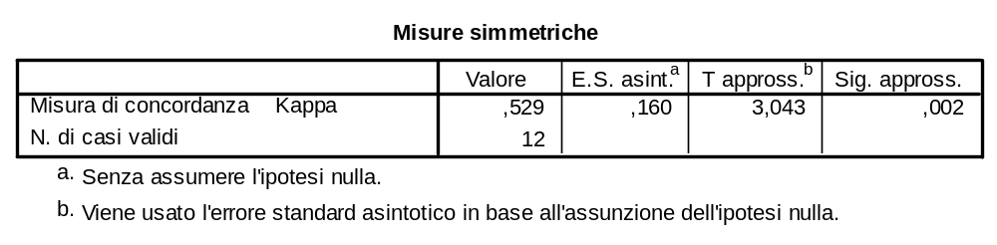
Esercizio 11
Due osservatori codificano i trascritti delle discussioni di una coppia in terapia familiare. La griglia prevede quattro categorie: vittimistico, aggressivo, passivo-aggressivo, conciliante. Indagando il livello di attendibilità della codifica scopriamo che:
Va rivista la definizione della categoria “vittimistico”
Va rivista la definizione della categoria “aggressivo” e “vittimistico”
Va rivista la definizione della categoria “passivo-aggressivo” e “conciliante”
Va rivista la definizione della categoria “aggressivo” e “conciliante”

